Slide 1
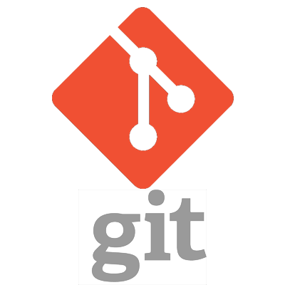
Abschlusspräsentation - Bachelorarbeit
Verteilte Versionsverwaltung
Eine Tool-Integration in Java-Programmier-Vorlesungen
Ertugrul Özkara – Wirtschaftsinformatik Bachelor | 245269

Slide 2
Agenda
Ausgangssituation und Zielsetzung
Wichtige Begriffe und Grundlagen
Verteilte Versionskontrolle mit Git
Git Plug-In EGit für Eclipse
Notes:
Meine Agenda orientiert sich an der Gliederung meiner Thesis

Slide 3
Agenda
Ausgangssituation und Zielsetzung
Wichtige Begriffe und Grundlagen
Verteilte Versionskontrolle mit Git
Git Plug-In EGit für Eclipse
Notes:
Agenda orientiert sich an der Gliederung meiner Thesis

Slide 4
Ausgangssituation und Zielsetzung
Projekt in der Vorlesung „Programmieren und Modellieren 2“ von Prof. Illik
Scrumorientierte Softwarentwicklung in 3-5er Gruppen
Handhabung und Abgabe erfolgt über Dropbox
Problem: Über Dropbox ist nicht zu sehen wer, was zum Projekt beigetragen hat
Ziel: Reibungslosere Abgabe und Handhabung des Projektes ermöglichen
Lösung: Versionsverwaltung
Notes:
Dropbox kann unübersichtlich werden
Bei Dropbox kann nicht zu einer vorherigen Versions zurückgesprungen werden
Über Vorteile der Versionsverwaltung kommen wir noch zu sprechen

Slide 5
Agenda
Ausgangssituation und Zielsetzung
Wichtige Begriffe und Grundlagen
Verteilte Versionskontrolle mit Git
Git Plug-In EGit für Eclipse

Slide 6
Wichtige Begriffe und Grundlagen
Versionsverwaltung/Versionskontrolle: Versionen von Dateien erstellen um diese je nach Anwendung zu verwalten
Arten: lokal, zentral und verteilt
Lokal: Verwaltung von Dateien auf lokalem PC. Einfachste Form der Versionsverwaltung
Zentral: Austausch von Dateien zwischen zentralem Server und lokalem Client. Ständige Verbindung zum Server notwendig. → Subversion
Verteilt: Austausch von Dateien zwischen Server und lokalem Client, jedoch wird keine ständige Verbindung zum Server benötigt → Git

Slide 7
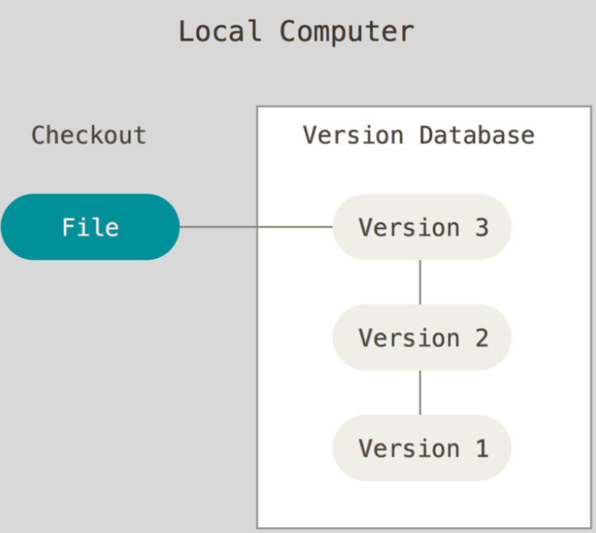
Wichtige Begriffe und Grundlagen
Lokal:

Slide 8
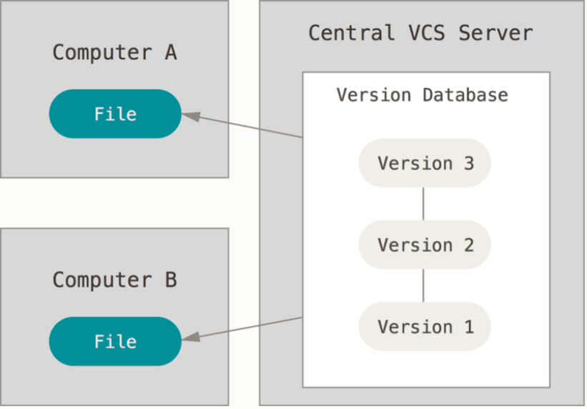
Wichtige Begriffe und Grundlagen
Zentral:

Slide 9
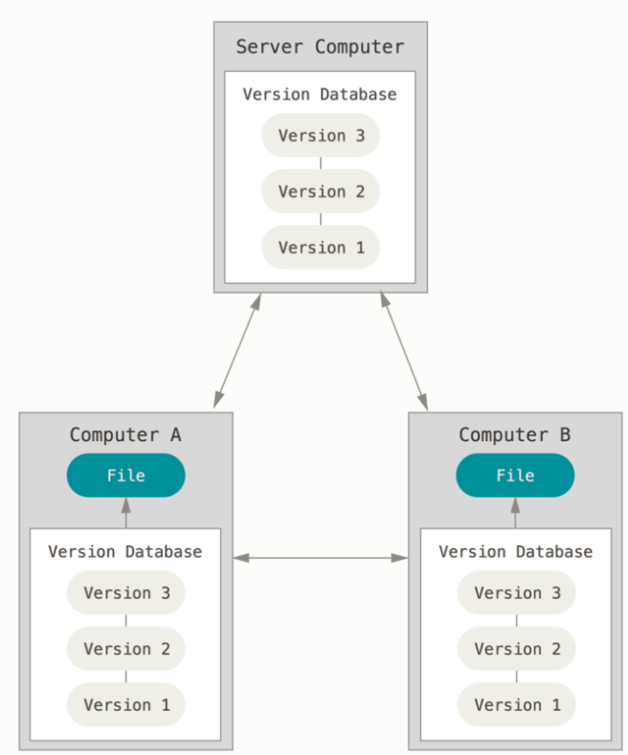
Wichtige Begriffe und Grundlagen
Verteilt:

Slide 10
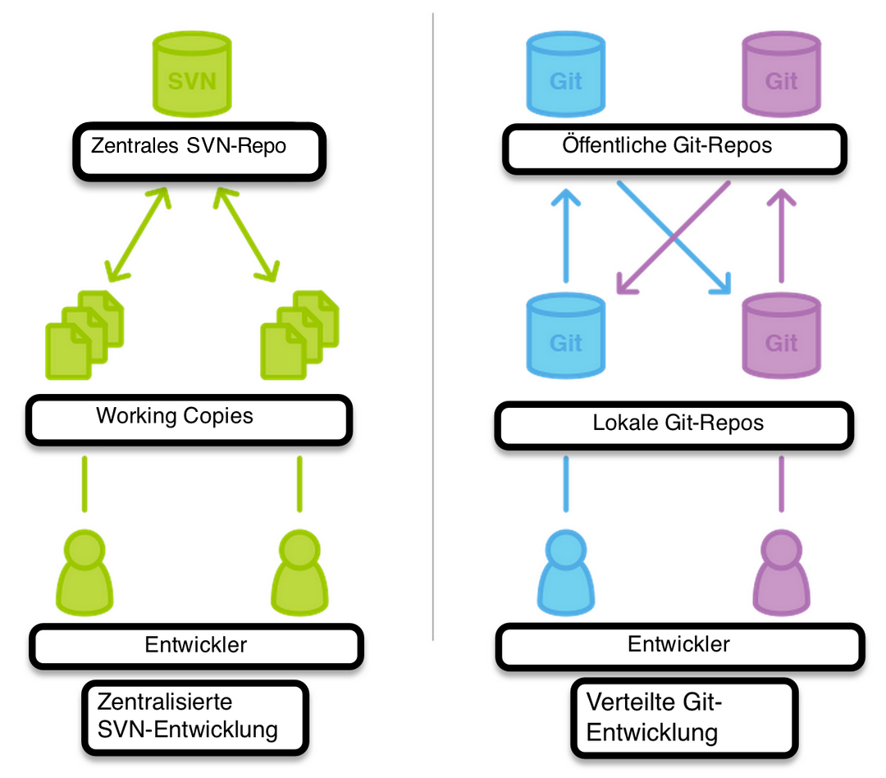
Wichtige Begriffe und Grundlagen
Zentral vs. Verteilt:

Slide 11
Wichtige Begriffe und Grundlagen
Repository: Container oder Behälter in dem das gesamte Projekte mit der Änderungshistorie auf einem Server vorhanden ist
Branch: Entwicklungszweig auf dem gearbeitet wird.
Checkout: Navigieren zwischen den Branches
Commit: bestätigte Freischaltung einer Änderung
Hash-Code: Eindeutige, 160 Bit lange Prüfsumme, die einem Commit zugeordnet wird

Slide 12
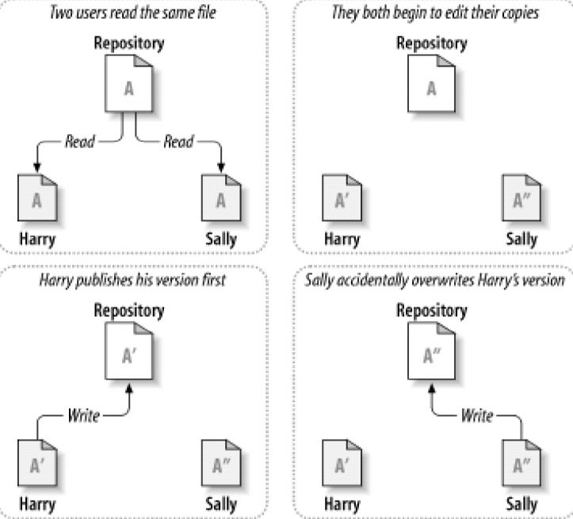
Wichtige Begriffe und Grundlagen Ohne Versionskontrolle

Slide 13
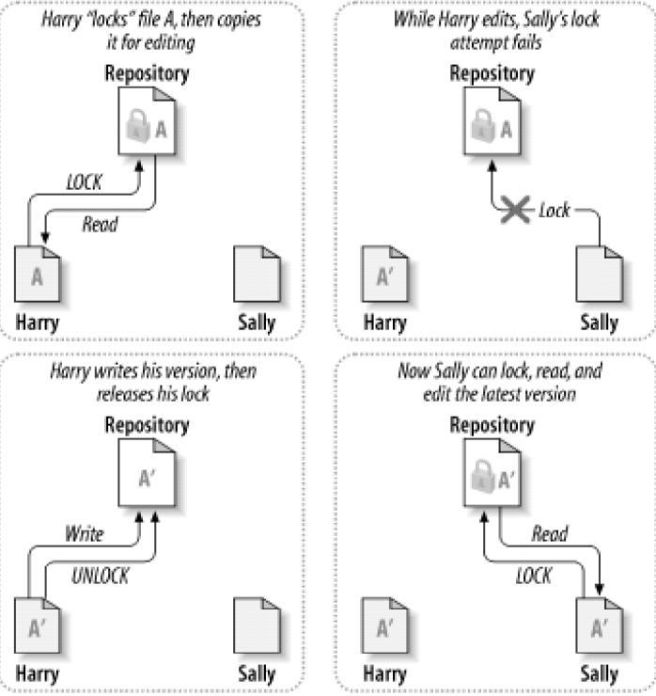
Wichtige Begriffe und Grundlagen Ohne Versionsverwaltung – Lock-Modify-Write

Slide 14
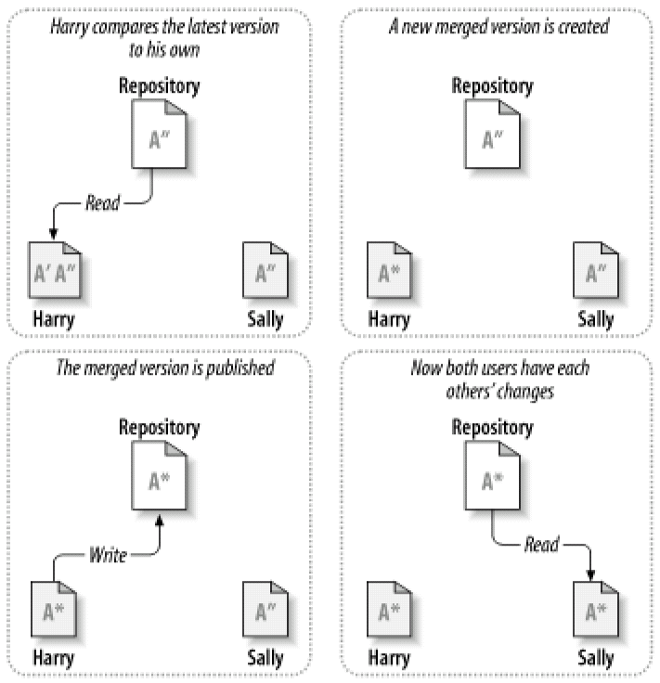
Wichtige Begriffe und Grundlagen Versionsverwaltung - Merging

Slide 15
Wichtige Begriffe und Grundlagen
Vorteile gegenüber Dropbox:
Versionierung, Archivierung und Protokollierung von Dateien möglich
Stand der Arbeit verfolgen, rückgängig machen oder wiederherstellen
Gleichzeitiges Entwickeln selber Datei durch mehrere Entwickler
Zeitersparnis dank Versionsverwaltung
Notes:
Zusammenfassend kann man sagen dass…
Versionsverwaltung bedeutet das Versionen von Dateien erstellt und je nach Gebrauch verwaltet werden
Egal ob Bild-, Text- oder Videodatei, jede Veränderung an einer Datei erzeugt eine neue Version dieses Dokuments
Aufgabe der Versionsverwaltung ist die Versionierung Archivierung und Protokollierung von Dateien
Vorteil Versionsverwaltung:
Stand der Arbeit kann verfolgt, rückgängig gemacht oder wiederhergestellt werden
Wer macht was, wann, wo und warum → mit Uhrzeitangabe, dadurch entsteht Änderungshistorie → noch auf richtigem Weg?
Wie Zeitmaschine → Fehler sind nicht endgültig und bringen eine gewisse Sicherheit ins Team
Ziel ist ein gemeinsames Arbeiten an Vielzahl von Dateien/Versionen zu ermöglichen und Datenverlust vorbeugen
Weiterer Vorteil ist gleichzeitiges Entwickeln und bessere Kommunikation innerhalb des Teams
Zeitersparnis dank Versionsverwaltung falls man Dateien löscht die man als unbrauchbar empfand oder ausversehen gelöscht hat

Slide 16
Agenda
Ausgangssituation und Zielsetzung
Wichtige Begriffe und Grundlagen
Verteilte Versionskontrolle mit Git
Git Plug-In EGit für Eclipse

Slide 17
Verteilte Versionskontrolle mit Git
Geschichte: Entwicklung begann 2005 durch Linux-Gründer Linus Torvalds und seinem Team.
Git bedeutet so viel wie „Blödmann“
Reines Kommandozeilenprogramm
„I’m an egoistical bastard, and I name all my projects after myself. First ‘Linux’, now ‘Git’.“
- Linus Torvalds -
Notes:
Für die Entwicklung des Linux-Kernels das Source-Control-Management BitKeeper verwendet
War allerdings nach Lizenzänderung nicht mehr möglich
Alternativen in diesem Bereich überzeugten Torvalds nicht und so begann die Entwicklung von etwas Eigenem
Hauptaugenmerk lag auf der verteilten Versionsverwaltung, Sicherheit gegen Verfälschung und hohe Effizienz
Git ist ein Reines Kommandozeilenprogramm → wird später noch wichtig
Umgangssprachlich bedeutet das Wort Git so viel wie „Blödmann“
Er meinte der Name wäre praktikabel und in der Welt der Software noch nicht verwendet und daher eine gute Wahl
Über die Namensgebung sagte er spaßeshalber:

Slide 18
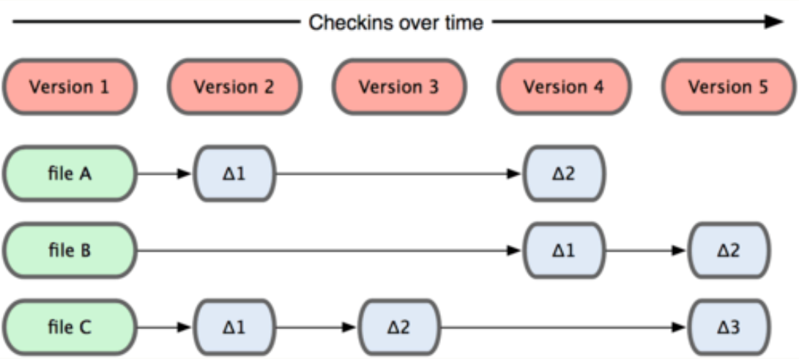
Verteilte Versionskontrolle mit Git
Andere Versionsverwaltungssysteme: Änderungen als Information → „Diffs“
Notes:
Die meisten Systeme erfassen Änderungen an einer ursprünglichen Datei als Information
Diese Änderungen werden als „Diffs“ bezeichnet

Slide 19
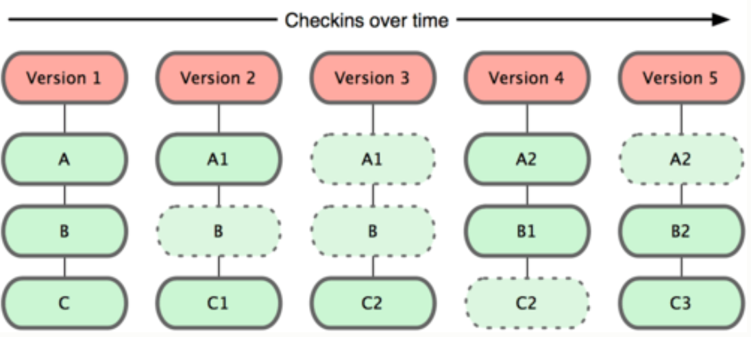
Verteilte Versionskontrolle mit Git
Besonderheit: Momentaufnahmen bei Git → „Snapshots“
Notes:
Besonderheit von Git liegt in den Momentaufnahmen
Sobald neue Version einer Datei gesichert werden soll, sichert Git den Zustand sämtlicher Dateien in diesem Moment
Um effizienter arbeiten zu können wird auf die vorherigen Versionen eine Verknüpfung angelegt
D.h. unveränderte Dateien werden nicht kopiert sondern es wird eine Verknüpfung zu ihnen hergestellt
Verknüpfung erfolgt über eine Prüfsumme die 40 Zeichen lang ist und hilft Dateien ausfindig zu machen

Slide 20
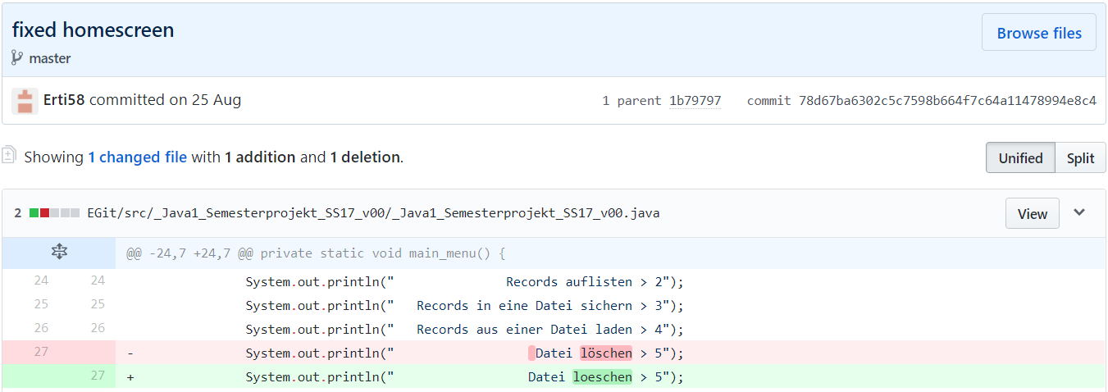
Verteilte Versionskontrolle mit Git
Versionskontrolle neu durchdacht
Git arbeitet wie ein Dateisystem
Notes:
Git unterscheidet sich von anderen Versionskontrollsystemen dadurch dass die…
…Versionskontrolle an sich bei Git in fast allen Bereichen neu durchdacht wurde, während andere Systeme ihre Eigenschaften auf ihre Vorgänger oder Quasi-Vorgänger aufbauen
Bei der Entwicklung von Git wurde keine einzige Zeile aus anderen Versionsverwaltungsystemen übernommen
Neben den Momentaufnahmen ist eine Beonderheit von Git das es mit Schlüssel-Wert-Paaren arbeitet, der Schlüssel ist der Hash-Wert…
Dieser Hash-Wert wird nicht nur den einzelnen Dateien sondern auch den Verzeichnissen und den Commits zugeordnet
Somit enthält dieser Hash-Wert alle Informationen des bis dahin erstellten Dateibaums oder der Änderungshistorie
Grob gesehen könnte man sagen das Git nicht wie eine herkömmliche Versionsverwaltung arbeitet, sondern wie ein Dateisystem, welches wichtige Werkzeuge besitzt

Slide 21
Verteilte Versionskontrolle mit Git
Weitere Besonderheiten von Git: Verteilte Versionsverwaltung: Gesamtes Projekt lokal vorhanden → schnelleres Arbeiten ohne Verzögerung Branching und Merging: Branching und Merging ist leichter zu handhaben Drei Ebenen: Repository, Staging Area (Index), Working Tree
Notes:
Repository liegt als komplette Kopie des Projekts aus dem Server lokal vor
Dadurch wird ein schnelleres Arbeiten ohne Verzögerungen gewährleistet
Es ist KEINE ständige Netzwerkverbindung notwendig
Repository auf dem Server oft als „origin“ also Quelle bezeichnet
Lokale Kopie enthält ebenfalls komplette Änderungshistorie
Zwar gab es Branching und Merging schon immer, auch bei der Konkurrenz, doch der Einsatz war immer mit Aufwand verbunden
Git bietet eine leichtere Handhabung wenn es um das Zusammenführen von Branches geht, ist einer der Gründe warum Git so schnell beliebt geworden ist.

Slide 22
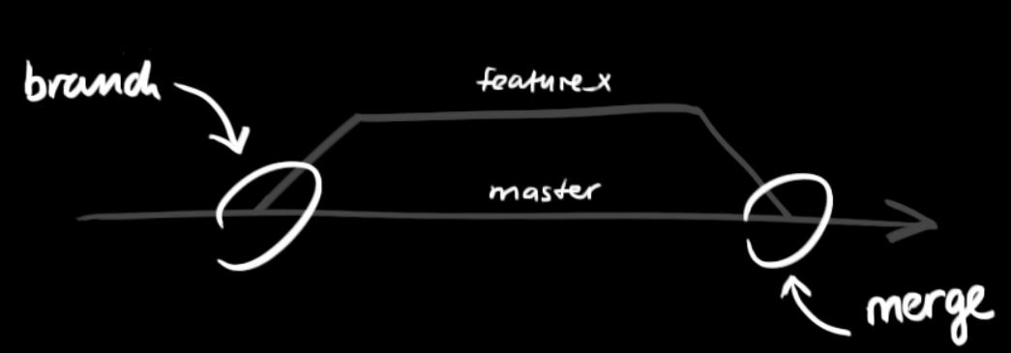
Verteilte Versionskontrolle mit Git

Slide 23
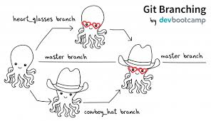
Wichtige Begriffe und Grundlagen
Branching/Merging: Erstellen von „Verzweigungen“ um bsw. Bugfixing auf einem Zweig durchzuführen Danach „Verschmelzen“ zweier Entwicklungszweige

Slide 24
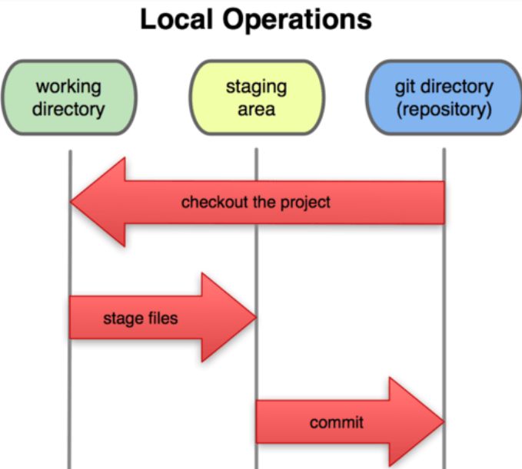
Verteilte Versionskontrolle mit Git
Staging Area o. Index bei vielen anderen Versionsverwaltungs- systemen nicht vorhanden
Vergleichbar mit einem Einkaufswagen o. einem Ladedock
„modified“
„staged“
„comitted“
Notes:
Meisten Versionsverwaltungssysteme operieren auf zwei Ebenen
Git weist als Besonderheit eine dritte Ebene auf→ Die Staging Area o. Index
Ablauf:
Zünachst wird ein Projektes aus dem lokalen Repository in das working directory ausgecheckt
Das Working directory ist der Ort, an dem ich meine Arbeit lokal durchführe
Nach getaner Arbeit erkennt Git das Änderungen vorgenommen wurden → datei als „modified“ gekennzeichnet
Indem ich diese Dateien in die Satging Area lade, merke mir vor welche Dateien ich als nächstes comitten möchte → „staged“
Die Staging Area kann man sich insofern wie ein Einkaufswagen vorstellen in den ich die Objekte einpacke, die ich mitnehmen möchte oder wie ein Ladedock am Hafen, wo ich meine Objekte zwischenspeichern kann und bestimme welche Objekte mit der nächsten Ladung auf das Schiff kommen
Dadurch kann man seine commits nach belieben gestalten → z.B. Dateien comitten die zusammengehören

Slide 25

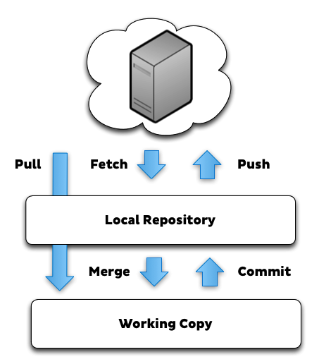
Verteilte Versionskontrolle mit Git Übertragung Server und Client – Fetch / Push
Notes:
Möchte ich nun meine Arbeit auf dem Server ablegen muss ich einen Push-Befehl ausführen, der die Version aus meinem lokalen Repository auf das remote Repository auf dem Server ablegt
Jedoch muss man beachten, dass wenn ich in einem Team arbeite, Git mir diesen Befehl verweigern wird
Git weigert sich diesen Befehl auszuführen, weil dadurch evtl. die Arbeit eines Teamkollegen verloren gehen würde
Um das zu verhindern muss als erstes ein Fetch-Befehl ausgeführt werden
Das bedeutet das die aktuelle Version, die sich auf dem Server befindet heruntergeladen wird
Mit dem Befehl Pull würden die lokalen Änderungen und die auf dem origin automatisch gemerged werden
Durch den Fetch-Befehl kann ich mir aussuchen, aussuchen welche Daten aus dem origin mit meinen lokalen gemerged werden sollen und es entsteht eine ganz neue Version, die sich auf meinem lokalen Repository befindet.
Erst jetzt kann ich diese neue Version mit einem Push-Befehl auf den Server übertragen und der nächste Teamkollege der damit arbeiten will muss auch einen Fetch oder Pull ausführen um weiterzuarbeiten

Slide 26
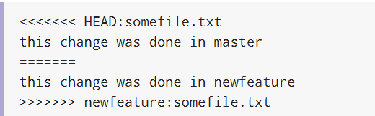
Verteilte Versionskontrolle mit Git
Konflikt: Merge nicht möglich. Muss per Hand aufgehoben werden
Notes:
Allerdings kann es vorkommen das bei dem Merging Konflikte auftreten
Wird eine Datei von zwei verschiedenen Personen an der selben Zeile bearbeitet, ist ein problemloses Merging nicht mehr möglich
Konflikt muss dann per Hand gelöst werden
Git markiert die Stelle im Dokument, die zum Konflikt geführt hat damit dieser behoben werden kann
Um das Merging endgültig abzuschliesen müssen auch die Markierungen entfernt werden

Slide 27

Verteilte Versionskontrolle mit Git
GitHub: Hostingdienst von Repositories
GitHub ≠Git
Repositories anlegen
Überblick über die Projekte und Versionen
Versionen speichern, löschen und wiederherstellen
Notes:
GitHub ist ein Hostingdienst, der seine Server für Git-Nutzer bereitstellt, um Repositories auf diesen Servern verwalten zu können
Diese Repositories können entweder über die Kommandozeile von Git bearbeitet werden oder direkt über GitHub
GitHub ist nicht das selbe wie Git → deshalb habe ich vorhin erwähnt das Git ein Reines Kommandozeilenprogramm ist, denn diese beiden werden oft miteinander verwechselt
GitHub ermöglcht das Anlegen von Repositories auf öffentlichen Servern und deren Verwaltung
Das Anlegen und Verwalten dieser Repositories ist kostenlos, solange das angelegte Repo öffentlich ist
Möchte man z.B. als Unternehmen seinen Quellcode versteckt halt muss man bezahlen
Man erhält einen Überblick über die Projekte und die darin enthaltenen Versionen
Man kann zu bestimmten Versionen „springen“ und diese wiederherzustellen
Falls Datei nicht zu groß ist direkt einsehen, ansonsten muss man die Datei downloaden

Slide 28
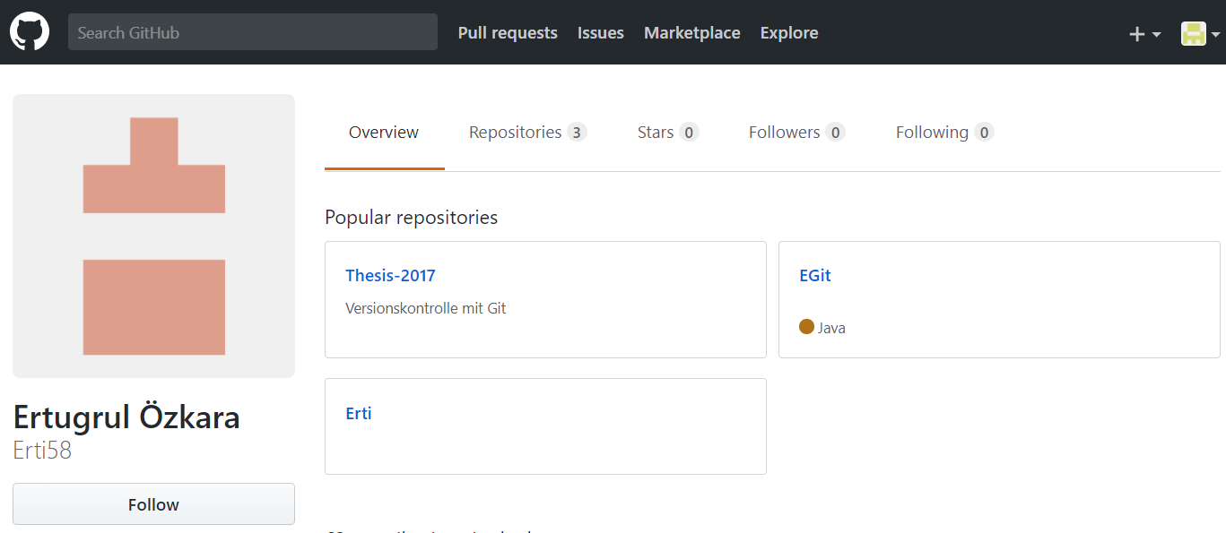
Verteilte Versionskontrolle mit Git
Notes:
GitHub ist ein Hostingdienst, der seine Server für Git-Nutzer bereitstellt, um Repositories auf diesen Servern verwalten zu können
Diese Repositories können entweder über die Kommandozeile von Git bearbeitet werden oder direkt über GitHub
GitHub ist nicht das selbe wie Git → deshalb habe ich vorhin erwähnt das Git ein Reines Kommandozeilenprogramm ist, denn diese beiden werden oft miteinander verwechselt
GitHub ermöglcht das Anlegen von Repositories und die Verwaltung dieser
Überblick über die Projekte und die darin enthaltenen Versionen
Man kann zu bestimmten Versionen „springen“ und diese wiederherzustellen
Falls Datei nicht zu groß ist direkt einsehen, ansonsten muss man die Datei downloaden

Slide 29
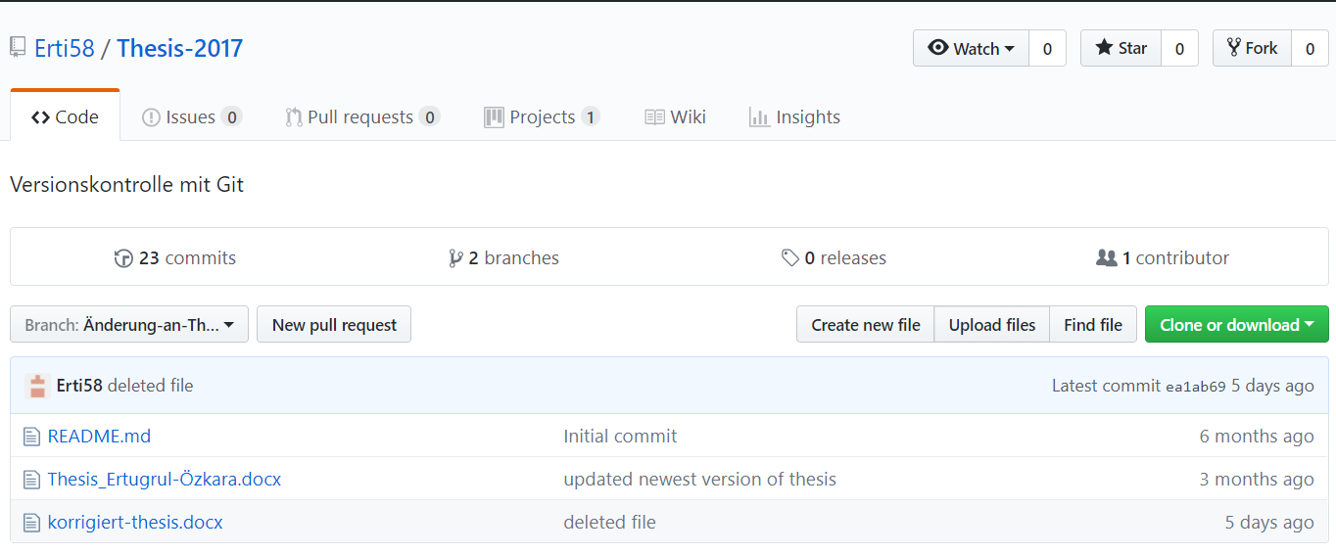
Verteilte Versionskontrolle mit Git
Notes:
GitHub ist ein Hostingdienst, der seine Server für Git-Nutzer bereitstellt, um Repositories auf diesen Servern verwalten zu können
Diese Repositories können entweder über die Kommandozeile von Git bearbeitet werden oder direkt über GitHub
GitHub ist nicht das selbe wie Git → deshalb habe ich vorhin erwähnt das Git ein Reines Kommandozeilenprogramm ist, denn diese beiden werden oft miteinander verwechselt
GitHub ermöglcht das Anlegen von Repositories und die Verwaltung dieser
Überblick über die Projekte und die darin enthaltenen Versionen
Man kann zu bestimmten Versionen „springen“ und diese wiederherzustellen
Falls Datei nicht zu groß ist direkt einsehen, ansonsten muss man die Datei downloaden

Slide 30
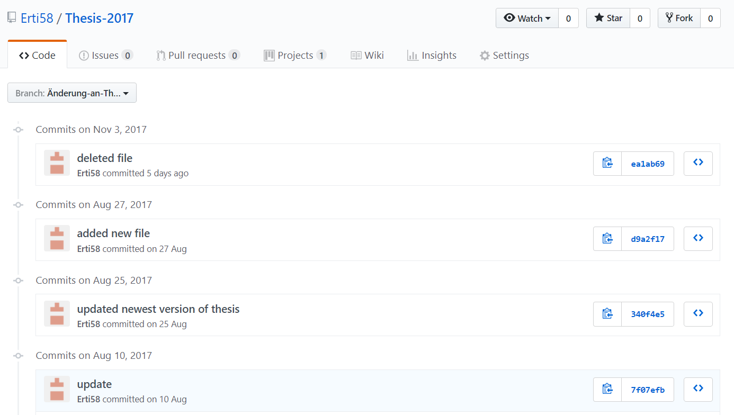
Verteilte Versionskontrolle mit Git
Notes:
GitHub ist ein Hostingdienst, der seine Server für Git-Nutzer bereitstellt, um Repositories auf diesen Servern verwalten zu können
Diese Repositories können entweder über die Kommandozeile von Git bearbeitet werden oder direkt über GitHub
GitHub ist nicht das selbe wie Git → deshalb habe ich vorhin erwähnt das Git ein Reines Kommandozeilenprogramm ist, denn diese beiden werden oft miteinander verwechselt
GitHub ermöglcht das Anlegen von Repositories und die Verwaltung dieser
Überblick über die Projekte und die darin enthaltenen Versionen
Man kann zu bestimmten Versionen „springen“ und diese wiederherzustellen
Falls Datei nicht zu groß ist direkt einsehen, ansonsten muss man die Datei downloaden

Slide 31
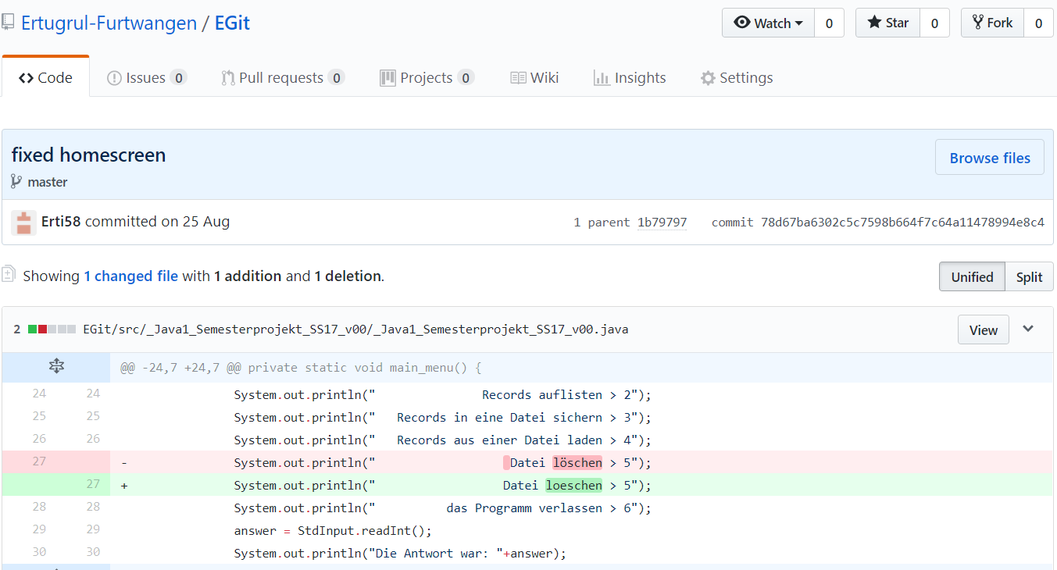
Verteilte Versionskontrolle mit Git
Notes:
GitHub ist ein Hostingdienst, der seine Server für Git-Nutzer bereitstellt, um Repositories auf diesen Servern verwalten zu können
Diese Repositories können entweder über die Kommandozeile von Git bearbeitet werden oder direkt über GitHub
GitHub ist nicht das selbe wie Git → deshalb habe ich vorhin erwähnt das Git ein Reines Kommandozeilenprogramm ist, denn diese beiden werden oft miteinander verwechselt
GitHub ermöglcht das Anlegen von Repositories und die Verwaltung dieser
Überblick über die Projekte und die darin enthaltenen Versionen
Man kann zu bestimmten Versionen „springen“ und diese wiederherzustellen
Falls Datei nicht zu groß ist direkt einsehen, ansonsten muss man die Datei downloaden

Slide 32
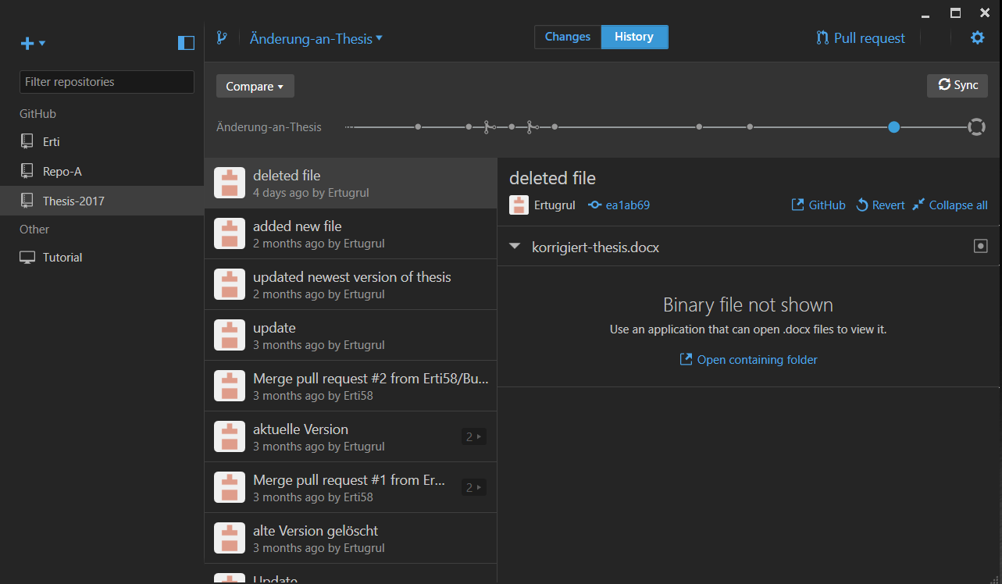
Verteilte Versionskontrolle mit Git
Notes:
GitHub ist ein Hostingdienst, der seine Server für Git-Nutzer bereitstellt, um Repositories auf diesen Servern verwalten zu können
Diese Repositories können entweder über die Kommandozeile von Git bearbeitet werden oder direkt über GitHub
GitHub ist nicht das selbe wie Git → deshalb habe ich vorhin erwähnt das Git ein Reines Kommandozeilenprogramm ist, denn diese beiden werden oft miteinander verwechselt
GitHub ermöglcht das Anlegen von Repositories und die Verwaltung dieser
Überblick über die Projekte und die darin enthaltenen Versionen
Man kann zu bestimmten Versionen „springen“ und diese wiederherzustellen
Falls Datei nicht zu groß ist direkt einsehen, ansonsten muss man die Datei downloaden

Slide 33
Agenda
Ausgangssituation und Zielsetzung
Wichtige Begriffe und Grundlagen
Verteilte Versionskontrolle mit Git
Git Plug-In EGit für Eclipse

Slide 34
Git Plug-In EGit für Eclipse
Entscheidung: Nach gemeinsamer Recherche → Plug-In EGit
EGit ist Plug-In für Eclipse
Lokales Repository direkt über Eclipse anlegen
Fortschritt per „Push“ hochladen oder per „Fetch“ herunterladen
Neue Branches anlegen und auch Mergen
Änderungshistorie einsehen und Commits manipulieren
Änderung zwischen zwei Commits einsehen
Konflikte direkt über Eclipse lösen
Notes:
Nach einer gemeinsamen Recherche mit Prof. Illik, kamen wir zu dem Schluss, dass das Plug-In EGit ein geeignetes Tool wäre, um in der Vorlesung „Programmieren und Modellieren 2“ Versionsverwaltung anwenden zu können
EGit ist ein Plug-In für die Software Eclipse und lässt sich ohne Weiteres in diese Software integrieren
Dadurch ist es möglich lokale Repositories direkt über Eclipse anzulegen und eine Verbindung zwischen einem entfernten Repository auf einem Server wie z.B. GitHub herzustellen
Darüber hinaus ist es möglich den Fortschritt auf dem Server abzulegen, sowie die aktuellste Version eines Projektes vom Server auf sein lokales Repository zu laden
Auch ermöglicht EGit Branching und Merging direkt über Eclipse auszuführen
Ein Weiterer Vorteil ist das es über das Plug-In möglich ist, auf die Änderungshistorie der vorhandenen Entwicklungszweige zuzugreifen und verschiedene Versionen einzusehen, diese zu verändern, rückgängig zu machen, zu löschen und bei Bedarf auch wiederherzustellen
Ebenso lassen sich unterschiede zwischen zwei verschiedenen Versionen anzeigen und auftretende Konflikte direkt über Eclipse beheben

Slide 35
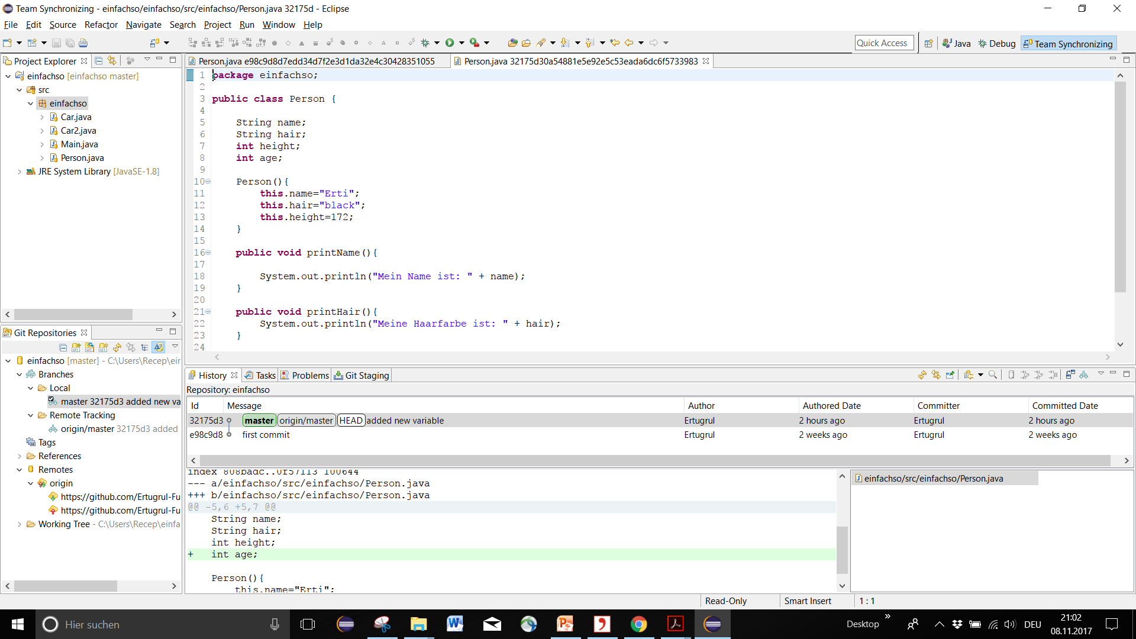
Git Plug-In EGit für Eclipse

Slide 36
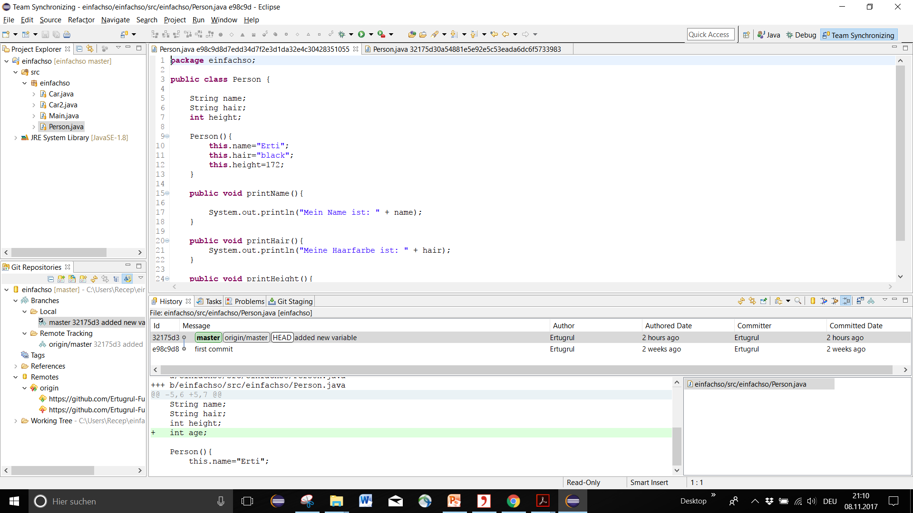
Git Plug-In EGit für Eclipse

Slide 37
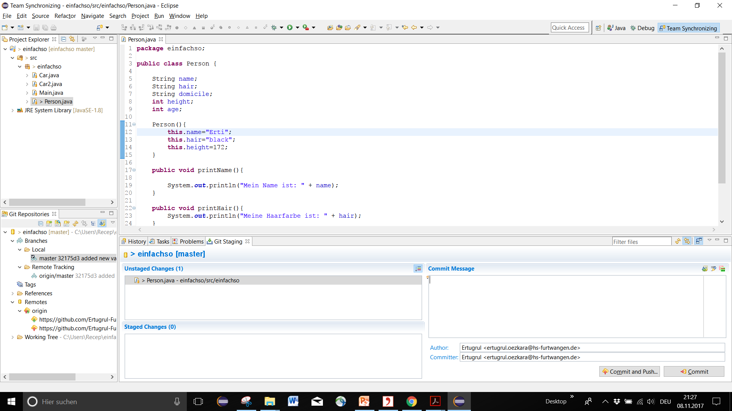
Git Plug-In EGit für Eclipse
Notes:
Staged area und commit
Vorherigen commit bearbeiten möglich jedoch ist das gefährlich da andere Entwickler sich vor dem Bearbeiten einen Fetch auf ihr lokales Repo ausgeführt haben könnten
Nach „Amend“ entsteht eine neue Version, die den vorherigen Commit überschreibt

Slide 38
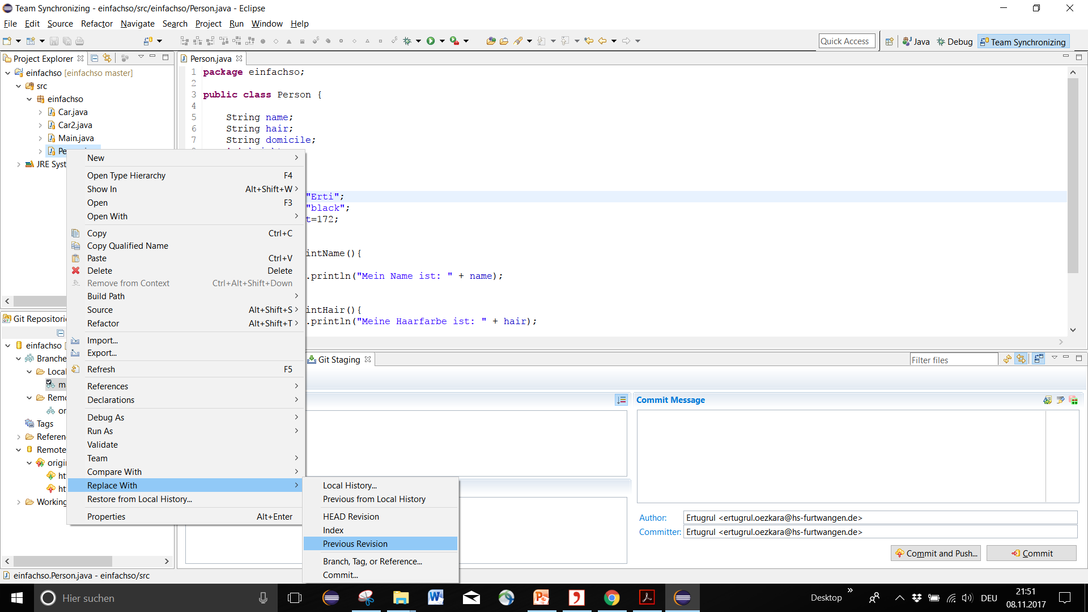
Git Plug-In EGit für Eclipse
Notes:
Staged area und commit
Vorherigen commit bearbeiten möglich jedoch ist das gefährlich da andere Entwickler sich vor dem Bearbeiten einen Fetch auf ihr lokales Repo ausgeführt haben könnten
Nach „Amend“ entsteht eine neue Version, die den vorherigen Commit überschreibt

Slide 39
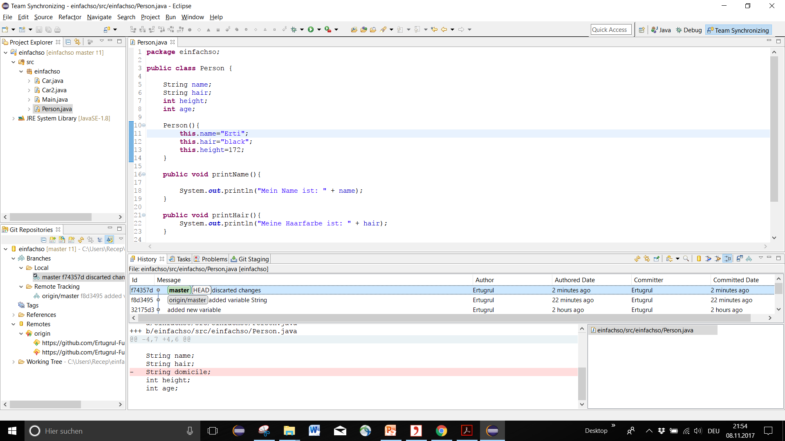
Notes:
Auf vorherige Version zurückgesprungen
Rechtsklick auf Datei die bearbeitet werden soll → Replace with → Previous Revision
Dadurch wird die vorherige Version wiederhergestellt und als neuer commit gespeichert

Slide 40
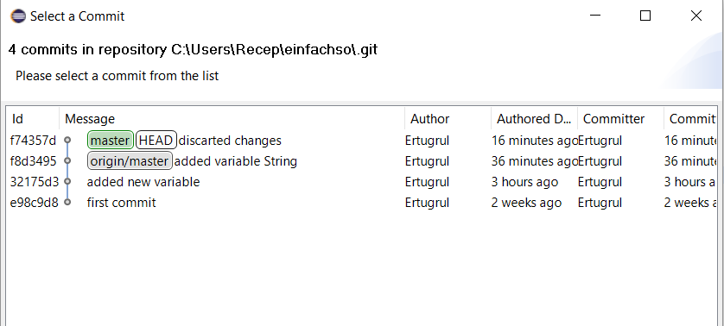
Notes:
Es ist auch möglich einen beliebigen Commit aus der Historie auszuwählen und zu dieser Version zu springen
Zurück auf Verion, die sich in der Staging Area befindet ist auch möglich

Slide 41
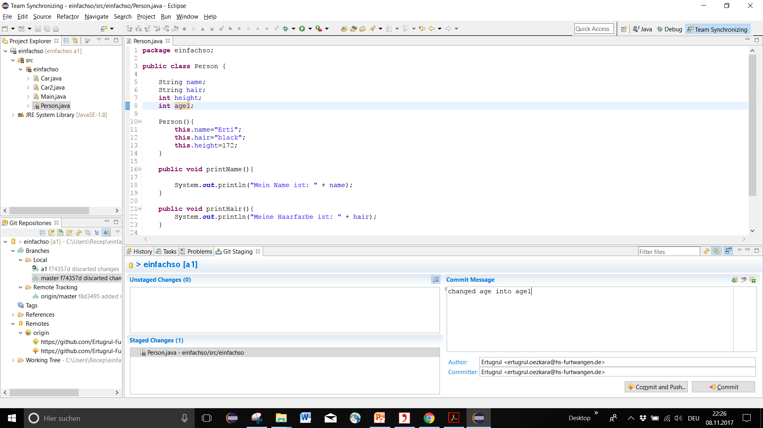
Notes:
Mit Rechtsklick auf Branch → Create new Branch
Ich wähle aus, aus welchen Branch der neue hervorgehen soll
Neuer Branch hat den selben Inhalt wie der Branch, aus dem er entstanden ist

Slide 42
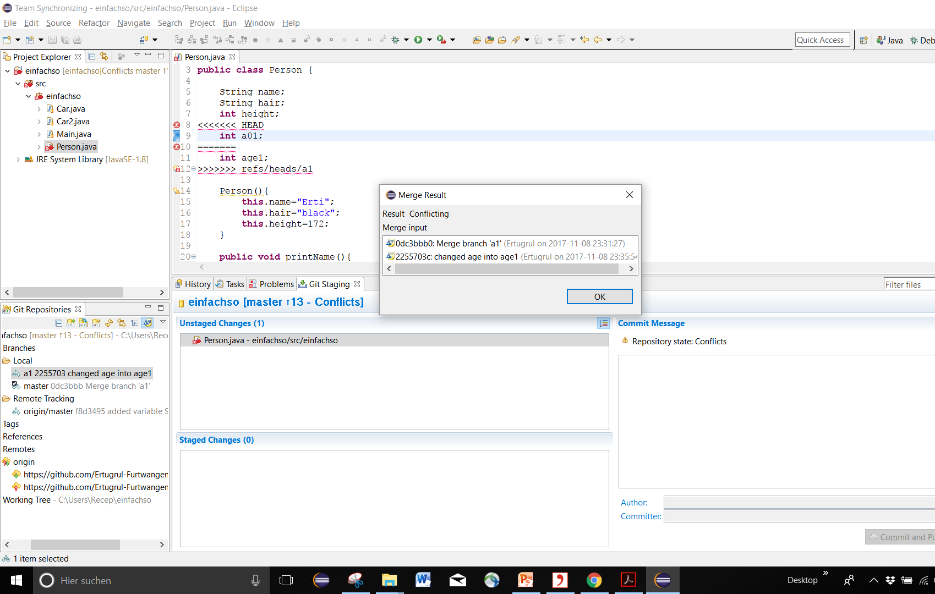
Notes:
Mit Rechtsklick auf Branch → Create new Branch
Ich wähle aus, aus welchen Branch der neue hervorgehen soll
Neuer Branch hat den selben Inhalt wie der Branch, aus dem er entstanden ist

Slide 43
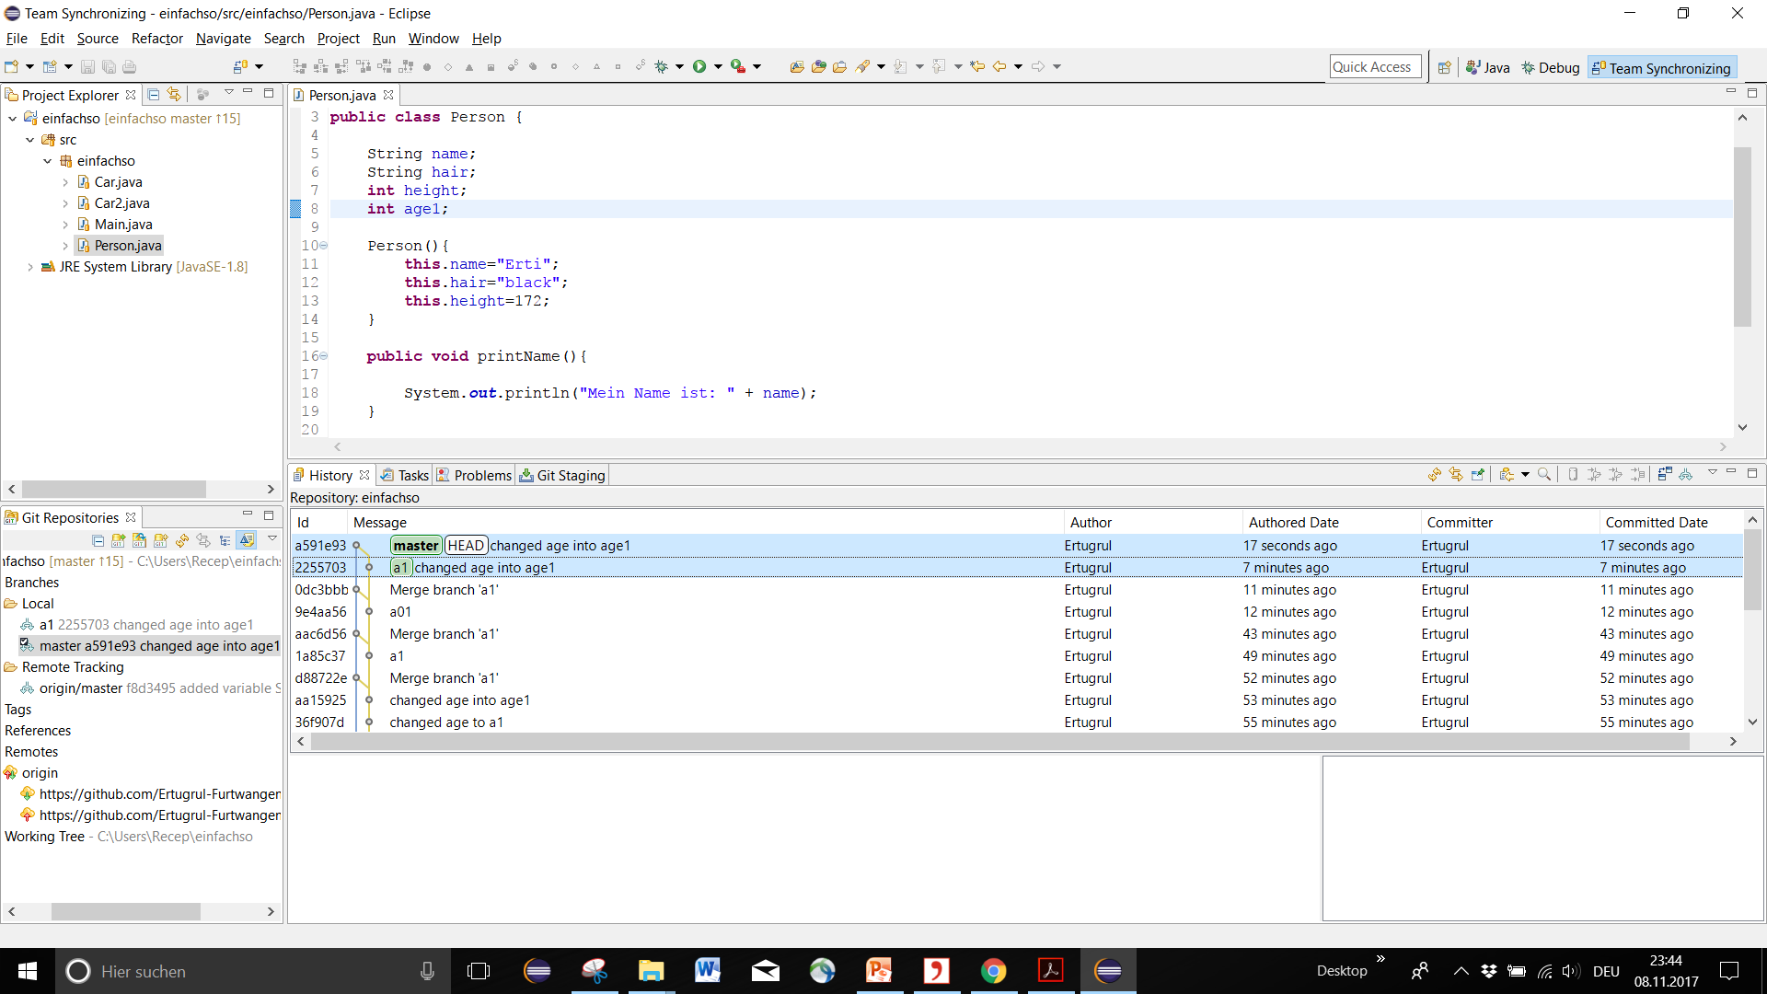
Notes:
Mit Rechtsklick auf Branch → Create new Branch
Ich wähle aus, aus welchen Branch der neue hervorgehen soll
Neuer Branch hat den selben Inhalt wie der Branch, aus dem er entstanden ist

